Slide 1

Алгоритм Дейкстры: Поиск Кратчайших Путей в Графе
В этом представлении мы рассмотрим алгоритм Дейкстры — мощный инструмент для нахождения кратчайших путей в графе. Алгоритм был изобретен голландским ученым Эдсгером Дейкстрой в 1956 году и до сих пор активно используется в различных областях, от оптимизации маршрутов до планирования сети.

Slide 2
Описание Алгоритма
Задача
Принцип
Алгоритм Дейкстры решает задачу поиска кратчайших путей от заданной вершины к другим вершинам в графе. Алгоритм работает с графами, которые не содержат ребер с отрицательным весом.
Алгоритм Дейкстры основан на принципе динамического программирования. Он последовательно обновляет длину пути к каждой вершине, пока не будет найдено оптимальное решение.

Slide 3
Шаги Выполнения
1
Начальная инициализация: Устанавливается начальная вершина, ее дистанция = 0, а дистанции до всех остальных вершин — бесконечность. Создается множество необработанных вершин.
2
Выбор вершины с минимальной дистанцией: Среди необработанных вершин выбирается та, у которой минимальная дистанция.
3
Обновление дистанций: Для выбранной вершины обновляются дистанции до ее соседей, если новое расстояние короче текущего.
4
Удаление вершины из множества: Выбранная вершина удаляется из множества необработанных вершин.
5
Повторение: Шаги 2-4 повторяются до тех пор, пока все вершины не будут обработаны.

Slide 4



Пример Применения
Задача
Представьте себе карту с дорогами, где каждая дорога имеет определенную длину. Вам нужно найти кратчайший путь между двумя точками на этой карте. Алгоритм Дейкстры подходит для решения этой задачи.
Решение
Алгоритм Дейкстры будет постепенно проходить по всем дорогам, сравнивая длины путей, и найдет оптимальный маршрут, который обеспечит кратчайшее время в пути.

Slide 5





Реализация на Python
Инициализация
1
Сначала мы создаем словарь расстояний, где каждому узлу ставится в соответствие значение бесконечности. Затем, для стартового узла, устанавливаем расстояние 0.
2
Очередь с приоритетом
Создаем очередь с приоритетом, куда добавляем пару (расстояние, узел) для начального узла.
3
Поиск кратчайшего пути
В цикле мы извлекаем из очереди узел с минимальным расстоянием.
4
Обновление расстояний
Для выбранного узла обновляем расстояния до его соседей, если новое расстояние короче текущего.
Возвращение результата
5
Повторяем этот процесс, пока очередь не станет пустой. В итоге получаем словарь расстояний, который содержит кратчайшие расстояния от стартового узла до всех остальных узлов в графе.

Slide 6
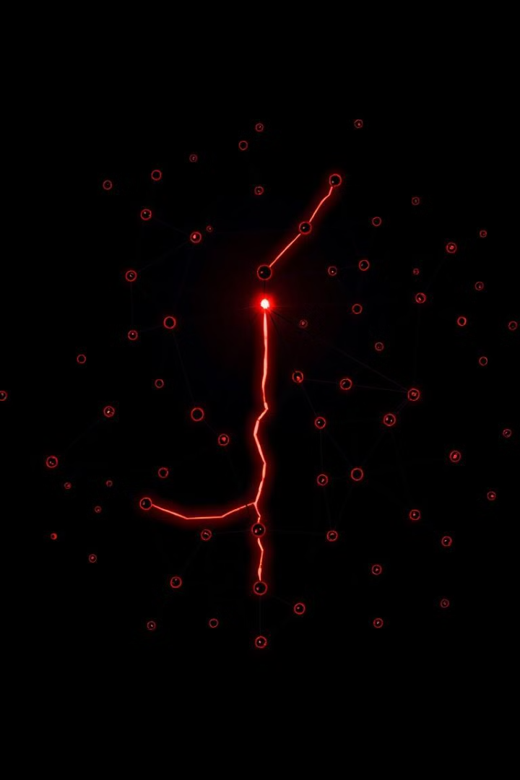
Пример Кода
import heapq
def dijkstra(graph, start):
distances = {vertex: float('infinity') for vertex in graph}
distances[start] = 0
priority_queue = [(0, start)]
while priority_queue:
current_distance, current_vertex = heapq.heappop(priority_queue)
if current_distance > distances[current_vertex]:
continue
for neighbor, weight in graph[current_vertex].items():
distance = current_distance + weight
if distance < distances[neighbor]:
distances[neighbor] = distance
heapq.heappush(priority_queue, (distance, neighbor))
return distances
# Пример графа
graph = {
'A': {'B': 1, 'C': 4},
'B': {'A': 1, 'C': 2, 'D': 6},
'C': {'A': 4, 'B': 2, 'D': 3},
'D': {'B': 6, 'C': 3}
}
# Тестирование
start_vertex = 'A'
result = dijkstra(graph, start_vertex)
print(f"Кратчайшие расстояния от вершины {start_vertex}: {result}")

Slide 7
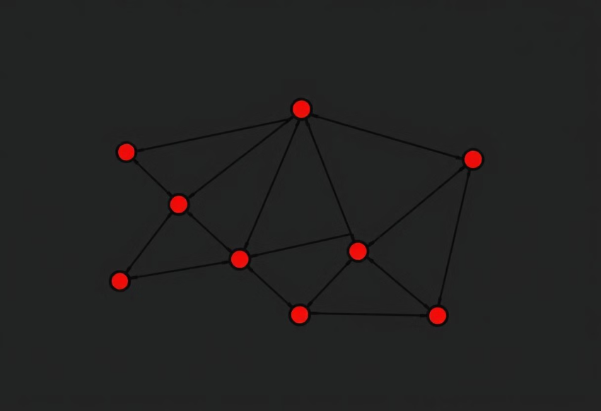
Результаты тестирования
Граф и веса
Начальная вершина
Граф содержит 4 вершины: A, B, C и D. Веса ребер: A-B (1), A-C (4), B-C (2), B-D (6), C-D (3).
Начальная вершина - A.
Расстояния
Расстояние от A до A: 0
Расстояние от A до B: 1
Расстояние от A до C: 3
Расстояние от A до D: 6
Представленные результаты подтверждают корректность работы алгоритма Дейкстры на заданном графе.

Slide 8
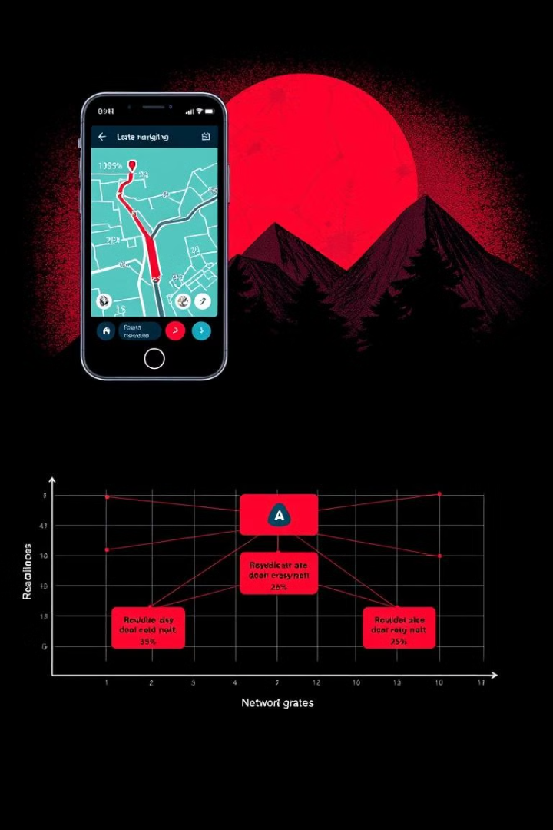



Применение в Реальной Жизни
Навигационные приложения
Алгоритм Дейкстры широко используется в навигационных приложениях для определения оптимальных маршрутов между двумя точками.
Сетевое маршрутизация
В сетевой маршрутизации алгоритм Дейкстры используется для определения оптимальных путей для передачи данных между компьютерами в сети.
Поисковые системы
Алгоритм Дейкстры также применяется в поисковых системах для оптимизации поиска информации в сети.

Slide 9


Заключение
Алгоритм Дейкстры — один из самых эффективных алгоритмов для поиска кратчайших путей в графе. Он широко используется в различных областях, что делает его важным инструментом для программистов и специалистов в области информатики.

